Slide 1
成大校園參觀路線
資訊108 林冠宇 F14046012
電機108 林泓鈞 F14041127

Slide 2
參觀地點
火車站(起點)
成大醫院
榕園
成功湖
總圖
國際會議廳
小東門
中正堂
綠色魔法學校
數學系
物理系
化學系
地科系
光電系
機械系
化工系
資源系
材料系
土木系
水利系
工科系
能源系
系統系
航太系
環工系
測量系
醫工系
電機系
資訊系
Notes:
讓想要申請成大理工科系的高中生用最短的路徑 了解成大校園和科系

Slide 3
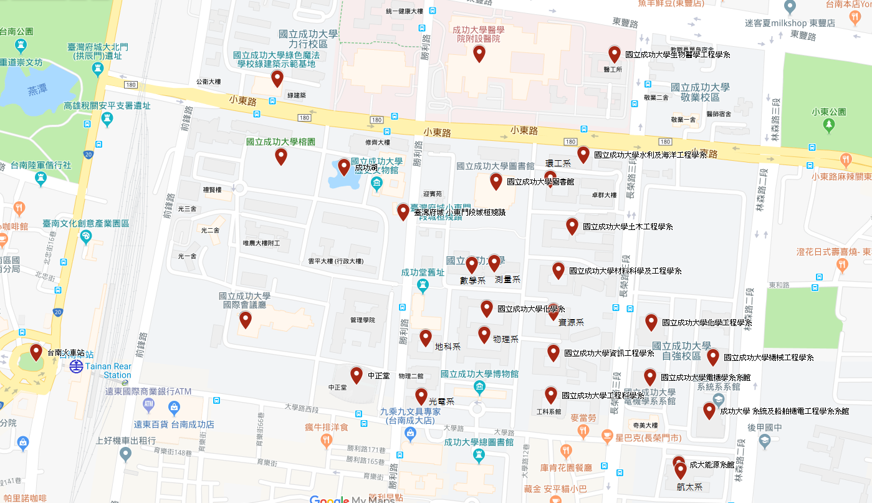

Slide 4
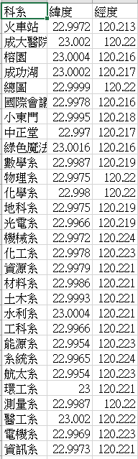
Step
1.直接開啟Google map 紀錄各點的經緯度
Notes:
Google map的api需要錢

Slide 5
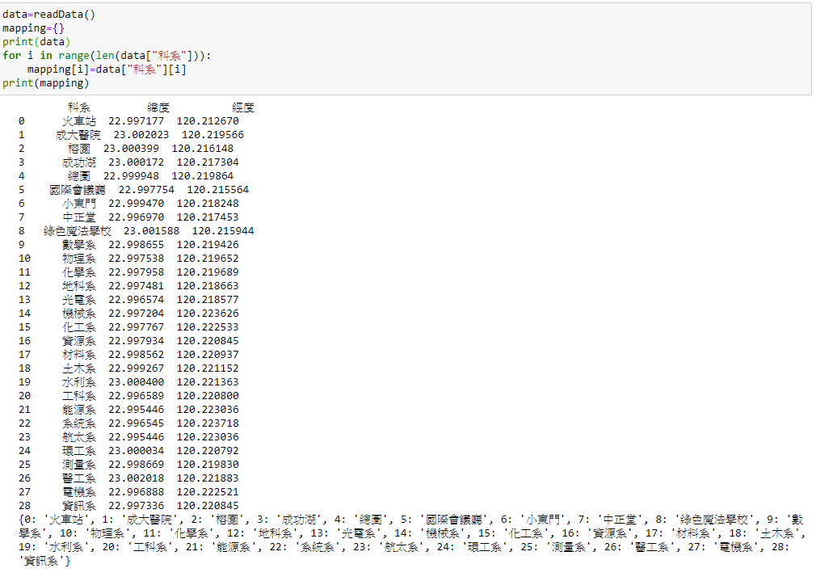
2.利用map儲存地點及其編號

Slide 6
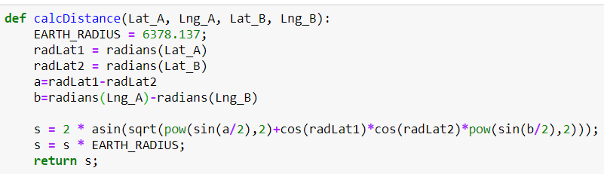
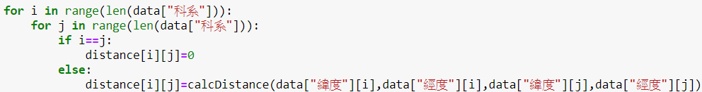
3.利用公式算出各點之間的距離,並存在array裡

Slide 7
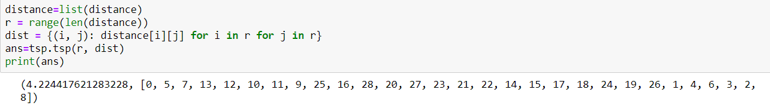
4.用tsp的package算出最短距離

Slide 8
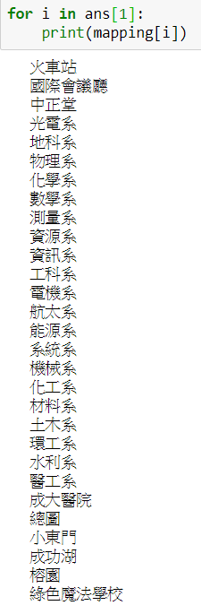
5.將輸出的編號轉換為地點名稱,並畫圖

Slide 9
